Slide 1
仕様書
ゲームコンセプト | 2チームが相手のリンゴを奪う
似ているゲーム | バトルシステム スプラトゥーン ゲームコンセプト フォールガイズ
ゲームイメージ | 戦争
キャラ | 兵士
ステージ | 平原
タイトル画面
デスマ・チームマ選ぶ
マッチング
５ページ目
６ページ目
デスマ
チームマ
10キル
50pt取得
７ページ目
８ページ目
リザルト１
リザルト２
タイトルに戻る

Slide 2
必要オブジェクト
オブジェクト名 | xファイル名 | 貼るテクスチャ
岩 | stone.x
岩001 | stone001.x
岩002 | stone002.x
草 | leaf.x
草001 | leaf_001.x
コンテナ | container.x | Container.jpg
木 | wood.x | wood.jpg
箱 | box.x | box.x
りんご | apple.x
アサルトライフル | asult_gun.x

Slide 3
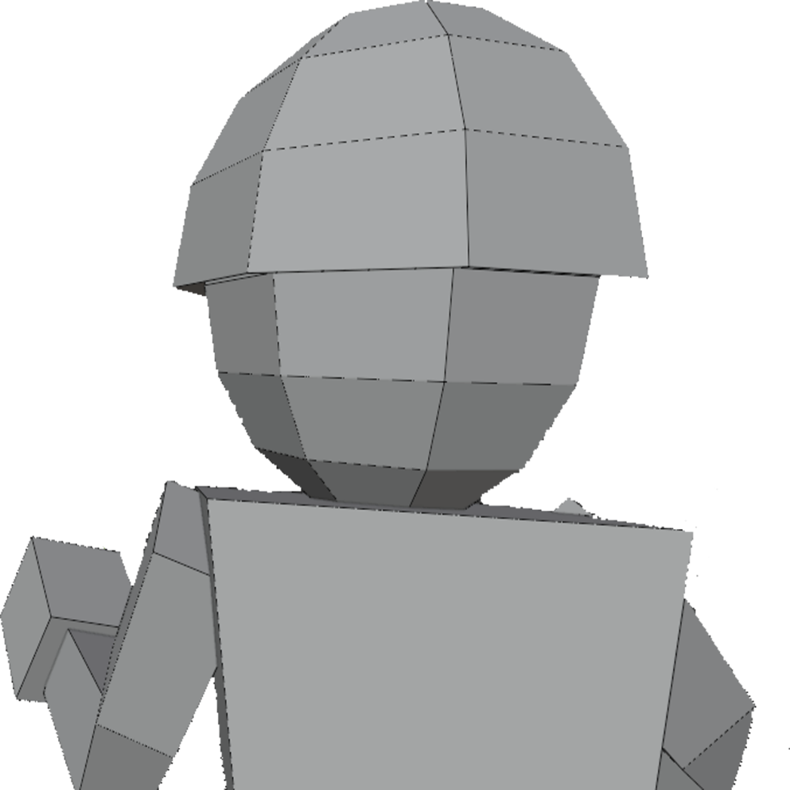
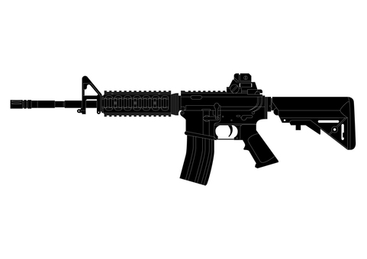
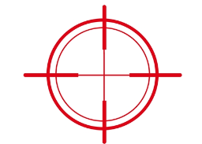
タイトル
画面配置
タイトルロゴ
できればここで名前入力
マウスの位置に
照準を追従させる
Team
Battle
Death
Match
カーソルを
合わせて選択

Slide 4

マッチング
画面配置
1P:赤
2P:黄
3P:青
4P:緑
マッチング中…
できればやるゾーン
間に合わなければ直でゲームへ
!READY!
!READY!
名前
(無入力なら「Player○○」)
Player1
AAA
Player3
Yukihiro
ENTER TO READY

Slide 5

デスマッチ
画面配置
リスポーンしたら3秒程度無敵
５：００
02
09
06
09
残り時間
キル数が
一番多い人に王冠
真ん中に
レティクル

Slide 6

チームマッチ
画面配置
3
×２０
５：００
×０８
取得したりんごの
合計数
リスポーンまでの
カウント
残り時間
りんご所持数が
一番多い人に王冠
チーム1:赤
チーム2:青

Slide 7
チームマッチ
敵陣近くの木からりんごを奪い、自陣へ持ち帰ると勝利ポイント獲得
先に50ポイント取得したチームの勝利
自陣は自チームのみすり抜けられるオブジェクトで囲い、弾や相手チームは通れないようにする
自陣の中でのみ強化や武器の購入ができ、ポイントとは別に持ち帰ったりんごを消費する
りんごはチームで共有し、残数は自陣にデカめに書いておく
(例)0ポイントの状態で3りんごを持ち帰って3ポイント獲得。ここでりんごを3消費して武器を購入すると、りんごは0になるがポイントは3のまま

Slide 8




リザルト(デスマッチ)
画面配置
Player1
k/d
Player1 Win!
AAA
Player3
Yukihiro

Slide 9
リザルト(チームマッチ)
画面配置
Player1
k/d
RED TEAM Win!
AAA
Player3
Yukihiro

